Slide 1
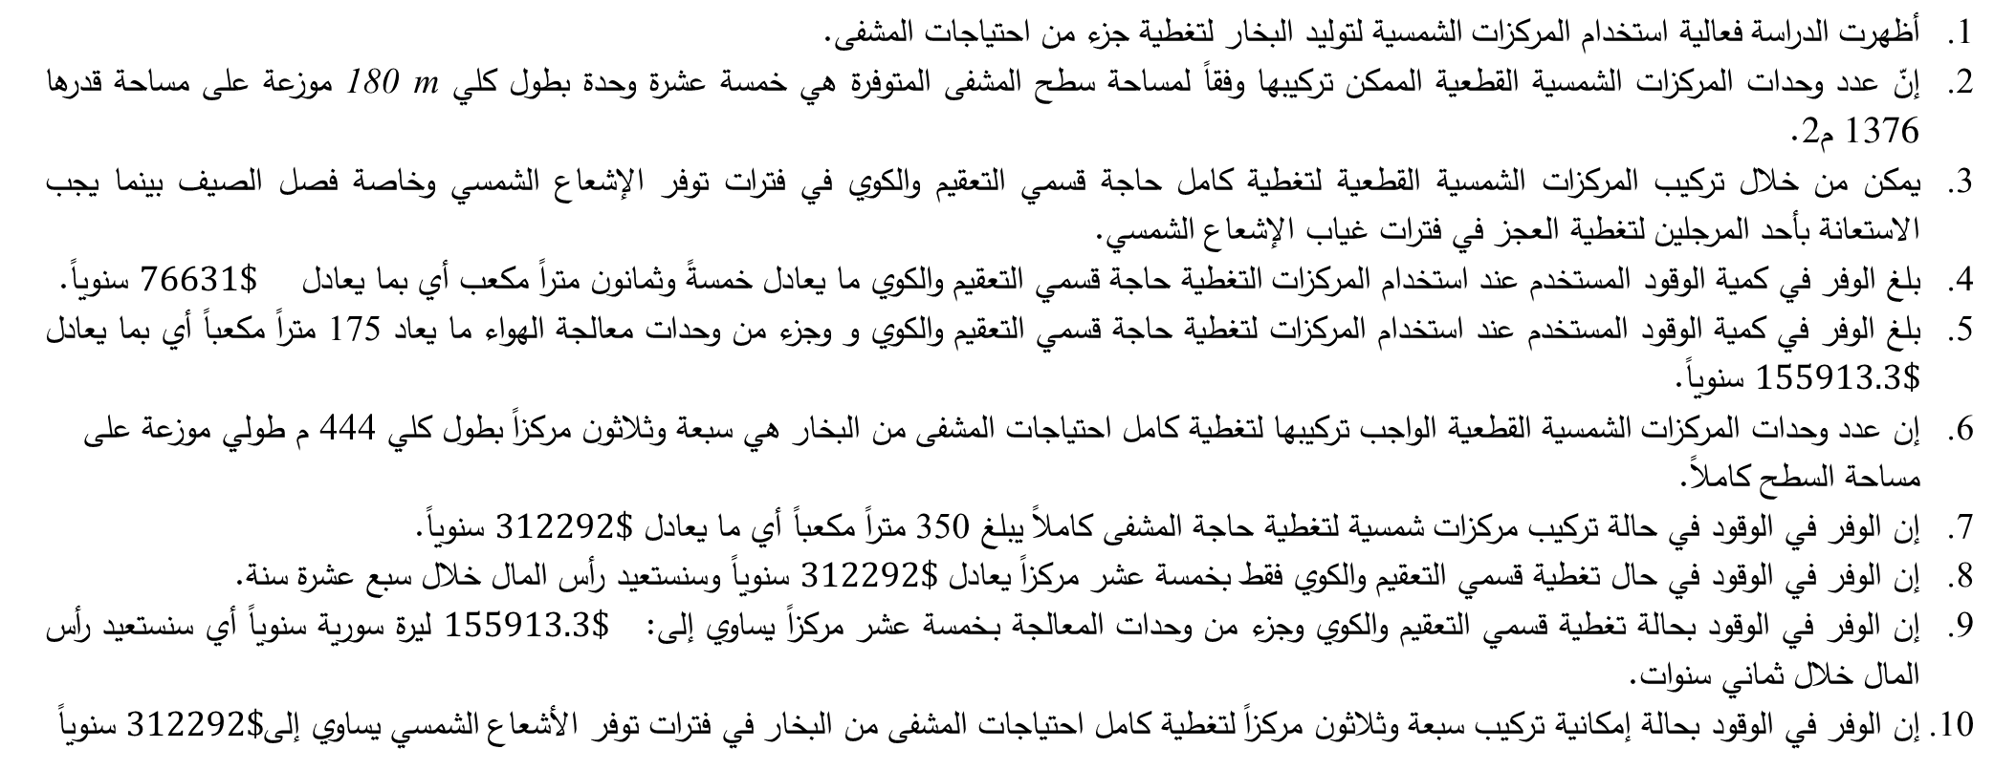
قسم الميكانيك العام _ هندسة الطاقة الشمسية والطاقات المتجددة
دراسة فعالية استخدام المركزات الشمسية القطعية لتوليد البخار - مشفى المواساة
Studying The Effectiveness of Using Parabolic Trough Solar Concentrator To Generate Steam - Al-Moussat Hospital
المهندس : محمد عمر بارودي
الدكتور المهندس : عيسى مراد
المشافي هي عبارة عن مؤسسات كبيرة ومعقدة، تعمل على مدار 24 ساعة يومياً و365 يوماً سنوياً، وهي تتطلّب مقداراً كبيراً من الطاقة لتغطية احتياجاتها في التدفئة والتبريد والإضاءة وإنتاج الماء الساخن وتشغيل الأجهزة والمعدات الكهربائية، يستخدم في معظمها مصادر الطاقة التقليدية من شبكة الكهرباء ووقود الديزل والغاز الطبيعي. تم في هذا البحث دراسة فعالية استخدام المركزات الشمسية القطعية ضمن المشافي بالتزامن مع مراجل البخار لتأمين احتياجات المشفى من البخار، ودراسة العوامل المختلفة المؤثرة في توليد البخار عند تغيّر ظروف تشغيله ودراسة الربط بين حقل شمسي مؤلف من مركزات شمسية مع مراجل قائمة في المجمع الإسعافي الملحق بمشفى المواساة، حيث تمّ تحديد أبعاد الحقل الشّمسي وفقاً للمساحة المقررة من المشفى، بذلك يمكن مقارنة بين خيارات مختلفة في تغيير الأداء والتأثيرات البيئية. تبيّن من خلال الدراسة أنّ عدد المركزات الممكن استخدامه خمسة عشر مركزاً شمسياً قطعياً، تكفي هذه المركزات لتغطية حاجة قسمي التعقيم والكوي وجزء من وحدات معالجة الهواء من البخار خلال أشهر الصيف ويجب الاستعانة بمصدر مساعد إمّا أحد مرجلي البخار أو كليهما في فترات غياب الإشعاع الشمسي، لكن استخدام المركزات الشّمسية القطعية قلّل الحاجة إلى استخدام كلا المرجلين.
أظهرت الدراسة فعالية استخدام المركزات الشمسية لتوليد البخار لتغطية جزء من احتياجات المشفى.
إنّ عدد وحدات المركزات الشمسية القطعية الممكن تركيبها وفقاً لمساحة سطح المشفى المتوفرة هي خمسة عشرة وحدة بطول كلي 180 m موزعة على مساحة قدرها 1376 م2.
يمكن من خلال تركيب المركزات الشمسية القطعية لتغطية كامل حاجة قسمي التعقيم والكوي في فترات توفر الإشعاع الشمسي وخاصة فصل الصيف بينما يجب الاستعانة بأحد المرجلين لتغطية العجز في فترات غياب الإشعاع الشمسي.
بلغ الوفر في كمية الوقود المستخدم عند استخدام المركزات التغطية حاجة قسمي التعقيم والكوي ما يعادل خمسةً وثمانون متراً مكعب أي بما يعادل $76631\$$ سنوياً.
بلغ الوفر في كمية الوقود المستخدم عند استخدام المركزات لتغطية حاجة قسمي التعقيم والكوي و وجزء من وحدات معالجة الهواء ما يعاد 175 متراً مكعباً أي بما يعادل $155913.3\$$ سنوياً.
إن عدد وحدات المركزات الشمسية القطعية الواجب تركيبها لتغطية كامل احتياجات المشفى من البخار هي سبعة وثلاثون مركزاً بطول كلي 444 م طولي موزعة على مساحة السطح كاملاً.
إن الوفر في الوقود في حالة تركيب مركزات شمسية لتغطية حاجة المشفى كاملاً يبلغ 350 متراً مكعباً أي ما يعادل $312292\$$ سنوياً.
إن الوفر في الوقود في حال تغطية قسمي التعقيم والكوي فقط بخمسة عشر مركزاً يعادل $312292\$$ سنوياً وسنستعيد رأس المال خلال سبع عشرة سنة.
إن الوفر في الوقود بحالة تغطية قسمي التعقيم والكوي وجزء من وحدات المعالجة بـخمسة عشر مركزاً يساوي إلى: $155913.3\$$ ليرة سورية سنوياً أي سنستعيد رأس المال خلال ثماني سنوات.
إن الوفر في الوقود بحالة إمكانية تركيب سبعة وثلاثون مركزاً لتغطية كامل احتياجات المشفى من البخار في فترات توفر الأشعاع الشمسي يساوي إلى$312292\$$ سنوياً
[1] John Vourdoubas, Use of Renewable Energy Sources for Heat and Cooling Generation in Hospitals, American Scientific Research Journal for Engineering, Technology, and Sciences (ASRJETS) ISSN (Print) 2313-4410, ISSN (Online) 2313-4402
[2] Finerpor – 2017 - Interreg Europe, 5th Interregional Event, DOSSIER.
[3] P.A. Hohne, K. Kusakana & B.P. Numbi. “Improving energy efficiency of thermal processes in healthcare Institutions: A review on the latest sustainable energy management strategies”, Energies, vol. 13, pp. 569, 2020.
[4] Energy information and resources for hospitals in New Hampshire, 2015.
[5] J. Bujak. “Heat consumption for preparing hot water in hospitals”, Energy and Buildings, vol. 42, pp. 1047-1055, 2010. Doi doi: 10.1016/j.enbuild. 2010.
[6] J. Vourdoubas. “Energy consumption and carbon emissions in Venizelio hospital in Crete, Greece: can it be carbon neutral, Journal of Engineering and Architecture, vol. 6[1], pp. 19-27, 2018. DOI:
[7] S.C. Hu, J.D. Chen & Y.K. Chuah. “Energy cost and consumption in a large acute hospital”, International Journal of Architectural Science, vol. 5[1], pp. 11-19, 2004.
[8] C. Shen, K. Zhao, J. Ge & Q. Zhou. “Analysis of building energy consumption in a hospital in the hot summer and cold winter area”, Energy Procedia, vol. 158, pp. 3735-3740, 2019.
[9] Holter, Ch. [2017]. Solar thermal heating and cooling and buildings, Experiences-Chances, Hurdles.
[10] T.R. Lima, J.C.C. Dutra, A.R.M. Primo, J. Rohatgi & A.A.V. Ochoa. “Solar water heating for a hospital laundry: A case study”, Solar Energy, vol. 122, pp. 737-748, 2015.
[11] “Solar heating and cooling for residential applications”, Technology Brief R12 [2015], IEA-ETSAP and IRENA. Internet: https://www.irena.org /publications /2015/Jan/Solar-Heating-and-Cooling-for Residential Applications, [April, 20, 2021]
[12] D. Mugnier, R. Fedrizzi, R. Thygesen & T. Selke. “New generation solar cooling and heating systems with IEA SHC task 53: overview and first results”, Energy Procedia, vol. 70, pp. 470-473, 2015. DOI: 10.1016/j.egypro.2015.02.149
[13] T.R. Lima, J.C.C. Dutra, A.R.M. Primo, J. Rohatgi & A.A.V. Ochoa. “Solar water heating for a hospital laundry: A case study”, Solar Energy, vol. 122, pp. 737-748, 2015. http://dx.doi.org/10.1016/j.solener.2015.10.006
[14] Y. Haghighi Bardineh, F. Mohamadian, M. Hossein Ahmadi & N. Akbarianrad. “Medical and dental applications of renewable energy systems”, International Journal of Low-Carbon Technologies, vol. 13, pp. 320-326, 2018. Doi: doi:10.1093/ijlct/cty040
[15] X. Vallve. “Advantages and challenges of renewable energy in health facilities”, in the conference Renewable Energy - Solutions for Healthcare Facilities, Singapore, 2 November, 2018.
[16] B. Burger & P. Newman. “Hospitals and Sustainability”, Curtin University, Sustainability Policy Institute. Internet: http://hdl.handle.net/20.500.11937/16703 [April, 20, 2021]
[17] د.براءة حمادي /2016/– استخدام المركز الشمسي الخطي ذي القطع المكافئ لدعم محطة دير علي الحرارية لتوليد الكهرباء ومدى فعالية عملية الدعم اقتصاديا، جامعة دمشق،إشراف الدكتور عيسى مراد.
[18] د.أحمد رمضان ابو حسن- /2016/إمكانية توليد البخار بشكل مباشر في اللواقط الشمسية وتأثيرها في استطاعة المحطة المركبة لتوليد الطاقة، جامعة دمشق،إشراف الدكتور عيسى مراد.
[19] Soteris A. Kalogirou /2012/ -A detailed thermal model of a parabolic trough collector receiver
[20] David Kearney /2010/ - Utility-Scale Parabolic Trough Solar Systems: PerformanceAcceptance Test Guidelines
[21] Padilla, R.V. (4-April, 2011). Simplified Methodology For Designing Parabolic Trough Solar Power Plants. PhD dissertation, University of South Florida.
[22] Duffie & Beckman: Solar Engineering Of Thermal Processes (1991). JOHN WILEY & SONS, INC

